Slide 1

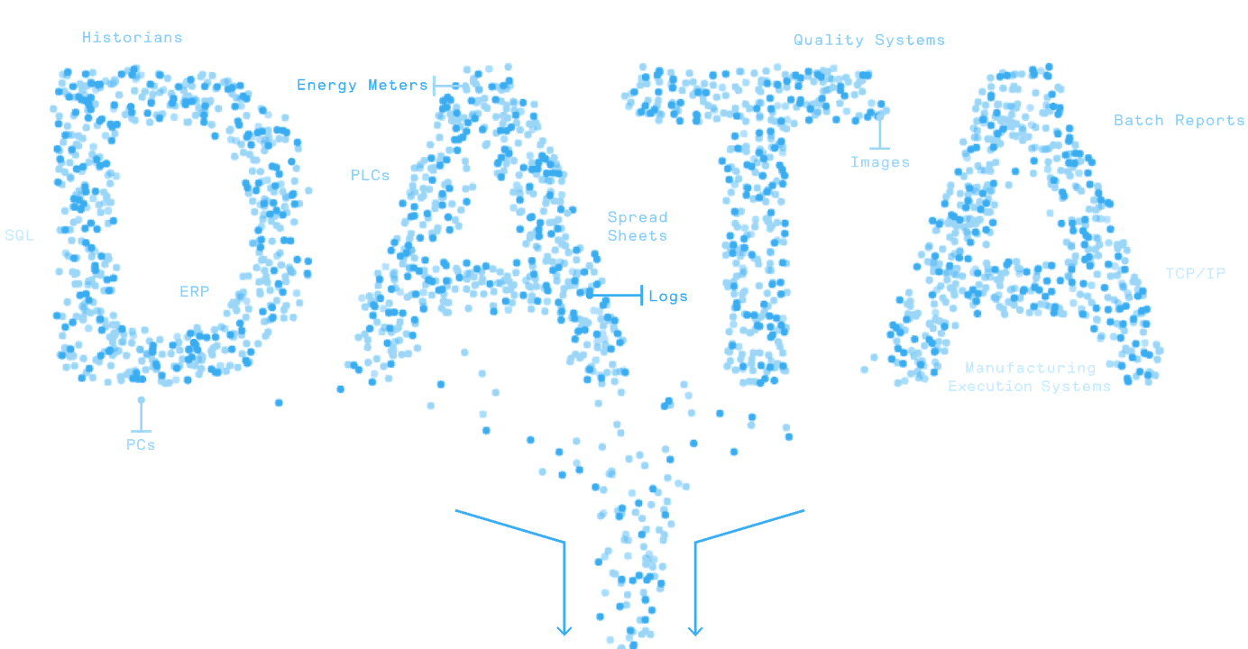


人工智能与数据分析
第三讲
LONG HUANG
1

Slide 2
目录
Matlab 实践帮助
数据处理
描述性统计
回归分析
线性相关
线性回归
本演示中的部分内容来自 MathWorks 培训资料

Slide 3
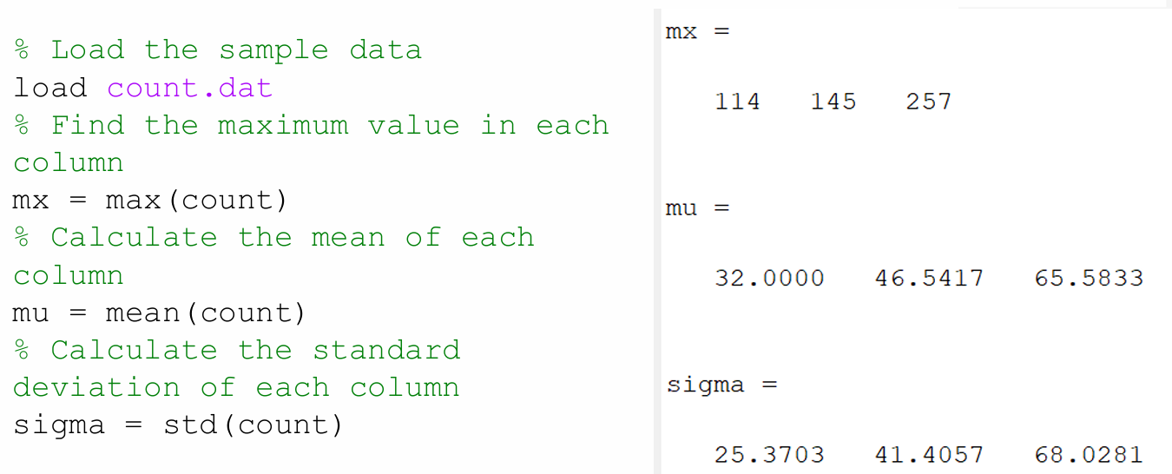
描述性统计
计算最大值、平均值和标准差

Slide 4
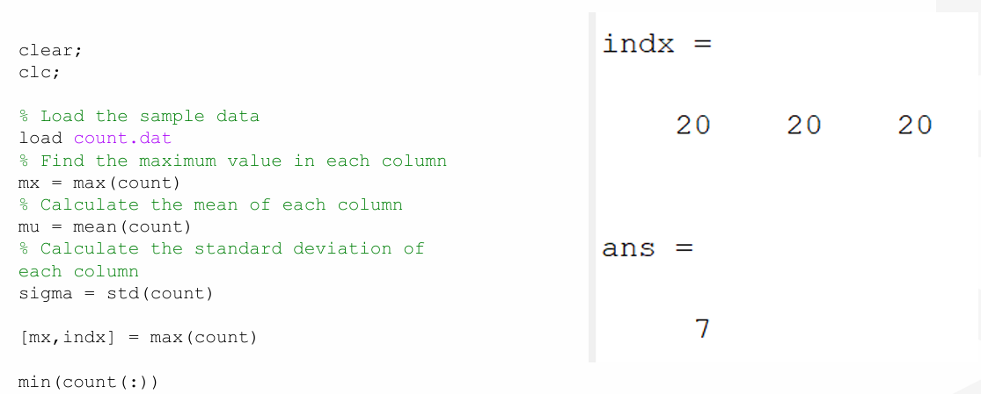
描述性统计
定位每个数据列中最大值出现的位置。
要找到整个 count 矩阵（24x3 矩阵）中的最小值，使用语法 count(:) 将其转换为 72x1 的列向量。然后，找到该单列中的最小值。

Slide 5
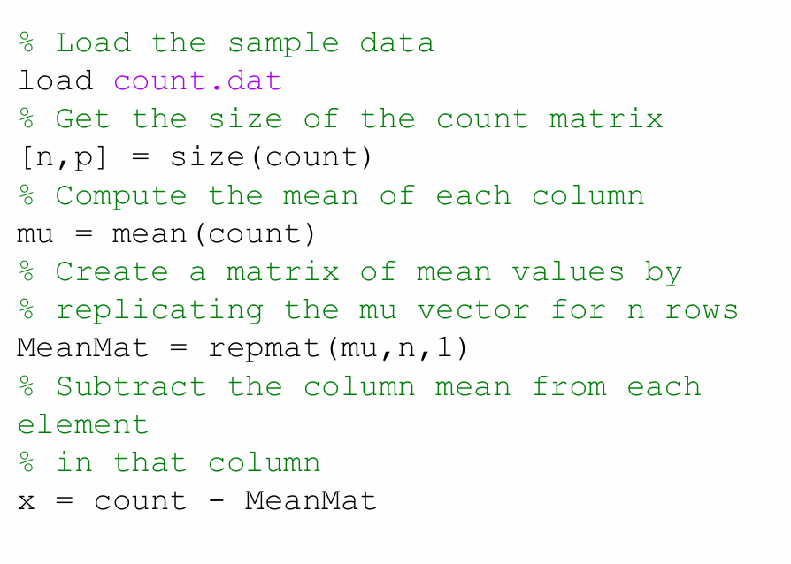
描述性统计
回顾数据去趋势，或者我们可以从每列中减去平均值

Slide 6
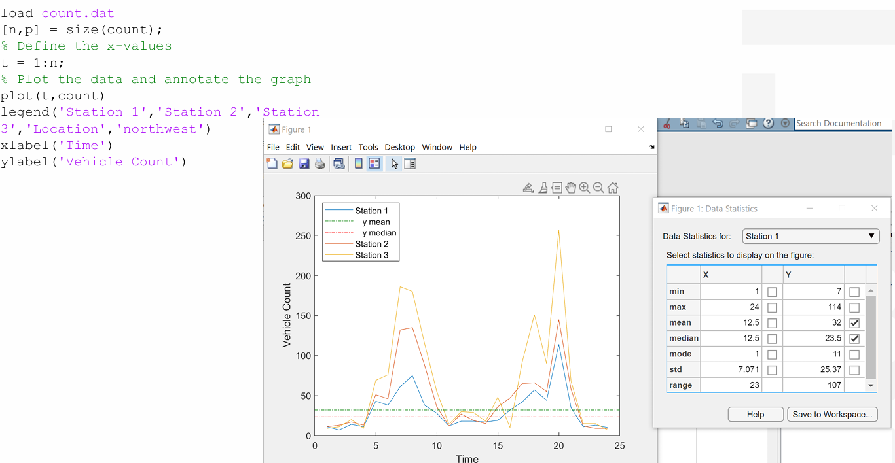
描述性统计
例如：计算和绘制描述性统计

Slide 7
线性相关
相关性量化了两个变量之间线性关系的强度。
当两个变量之间没有相关性时，变量的值没有同步增加或减少的趋势。
然而，两个不相关的变量不一定独立，因为它们可能存在非线性关系。
您可以使用线性相关来调查变量之间是否存在线性关系，而无需对数据假设或拟合特定模型。

Slide 8
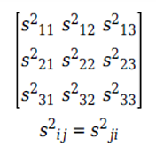
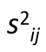
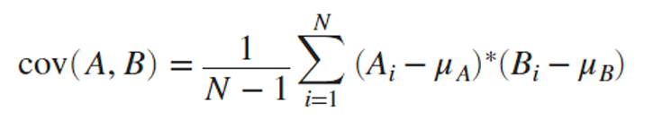
协方差
协方差量化了两个变量之间线性关系的强度，单位相对于它们的方差。
​
是数据第 i列和第 j列之间的样本协方差。因为 count 矩阵包含三列，所以协方差矩阵是 3x3。
对于两个随机变量向量 AA 和 BB，协方差定义为
其中 μA 是 A的平均值，μB是 B的平均值，* 表示复共轭。
https://www2.mathworks.cn/help/matlab/ref/cov.html#buo3tdl-1

Slide 9
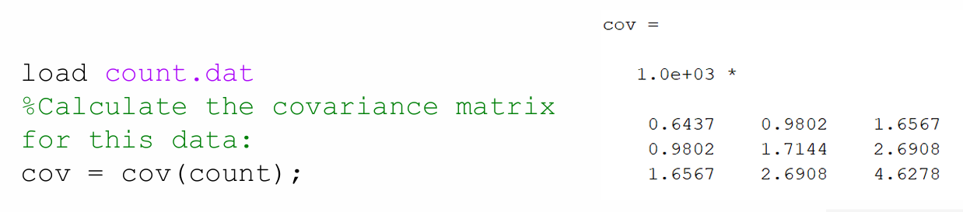
协方差
使用 MATLAB 的 cov 函数计算数据矩阵（其中每列代表一个独立的量）的样本协方差矩阵。

Slide 10
相关系数
函数 corrcoef 为数据矩阵（其中每列代表一个独立的量）生成一个样本相关系数矩阵。相关系数的范围从 -1 到 1，其中：
接近 1 的值表明数据列之间存在正线性关系。
接近 -1 的值表明一列数据与另一列数据存在负线性关系（反相关）。
接近或等于 0 的值表明数据列之间没有线性关系。

Slide 11
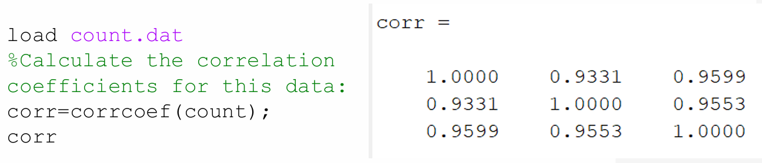
相关系数
使用 corrcoef 计算相关系数：
由于所有相关系数都接近 1，因此 count 矩阵中每对数据列之间存在强正相关。

Slide 12
线性回归
数据模型明确描述了预测变量和响应变量之间的关系。
线性回归拟合一个在模型系数上是线性的数据模型。
我们将要：
使用 \ 运算符执行简单线性回归。
使用相关分析确定两个量是否相关，以证明拟合数据的合理性。
将线性模型拟合到数据。
通过绘制残差图并寻找模式来评估拟合优度。
计算拟合优度度量 R² 和调整后的 R²。

Slide 13
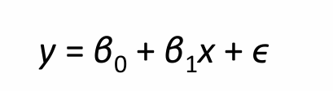
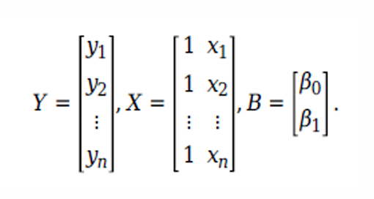
简单线性回归
线性回归模拟了一个因变量（或响应变量）yy与一个或多个自变量（或预测变量）x1,…,xn之间的关系。简单线性回归仅考虑一个自变量，使用以下关系：
其中 β0是 y截距，β1是斜率（或回归系数），ϵ 是误差项。
对于数据集：
Y=XB
Notes:
其中 β0β0​ 是 yy 截距，β1β1​ 是斜率（或回归系数），ϵϵ 是误差项。
对于数据集：
Y=XB

Slide 14
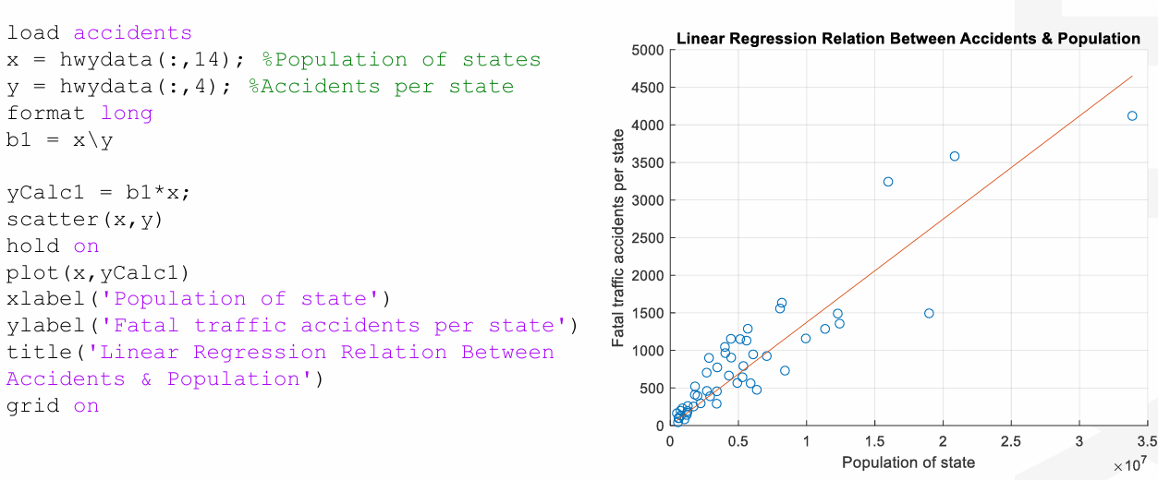
简单线性回归
从数据集 accidents 中，加载 y 中的事故数据和 x 中的州人口数据。使用 \\ 运算符查找州内事故数与州人口之间的线性回归关系 y=β1x。
\\ 运算符执行最小二乘回归。

Slide 15
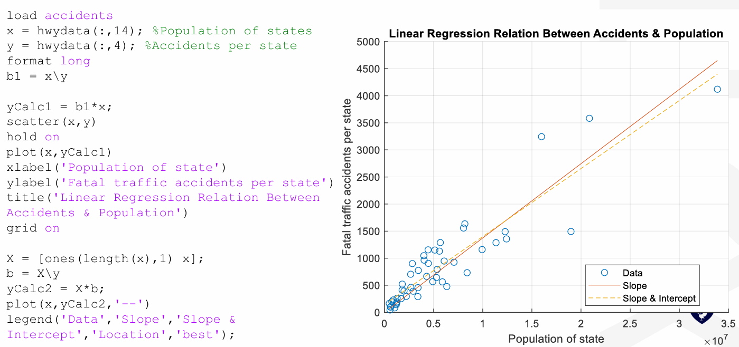
简单线性回归
通过在模型中包含 y 截距 β0 来改进拟合，即 y=β0+β1x。通过给 x 添加一列 1 并使用 \ 运算符来计算 β0。

Slide 16
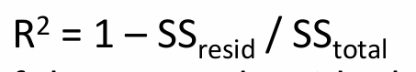
残差与拟合优度
残差是响应（因）变量的观测值与模型预测值之间的差异。
使用线性模型进行拟合需要最小化残差的平方和。这种最小化产生了所谓的最小二乘拟合。
拟合优度的一个度量是决定系数，或称 R2
SS残差​ 是回归的残差平方和。
SS总SS总​ 是因变量均值之差的平方和（总平方和）。
问：计算前 2 张幻灯片中示例的 R2

Slide 17
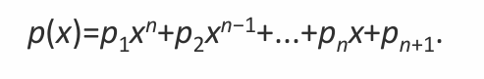
多项式回归
polyfit 可用于计算预测 y 来自 x 的线性回归
p=polyfit(x,y,n) 返回次数为 n 的多项式 p(x)的系数，该多项式是对 y中数据的最佳拟合（在最小二乘意义上）。
线性拟合的次数为 1，二次拟合为 2，三次拟合为 3，依此类推

Slide 18
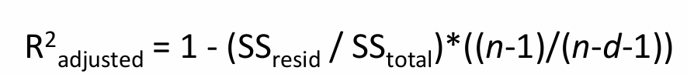
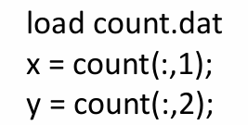
多项式回归的调整后 R²
对于更高次数的多项式。当您添加更多项时，您会增加决定系数 R2。您会获得与数据更接近的拟合，但代价是模型更复杂，而 R2无法解释这一点。
调整后的 R2包含了模型项数的惩罚。
d 是多项式的次数。
n是数据点的数量
课堂练习：比较线性拟合、二次拟合、三次拟合。计算 R2和调整后的 R2

